Slide 1
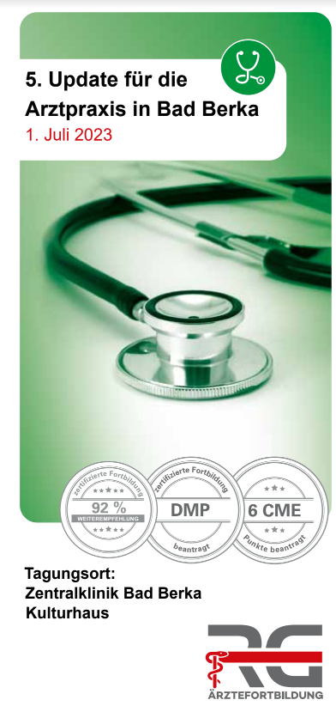
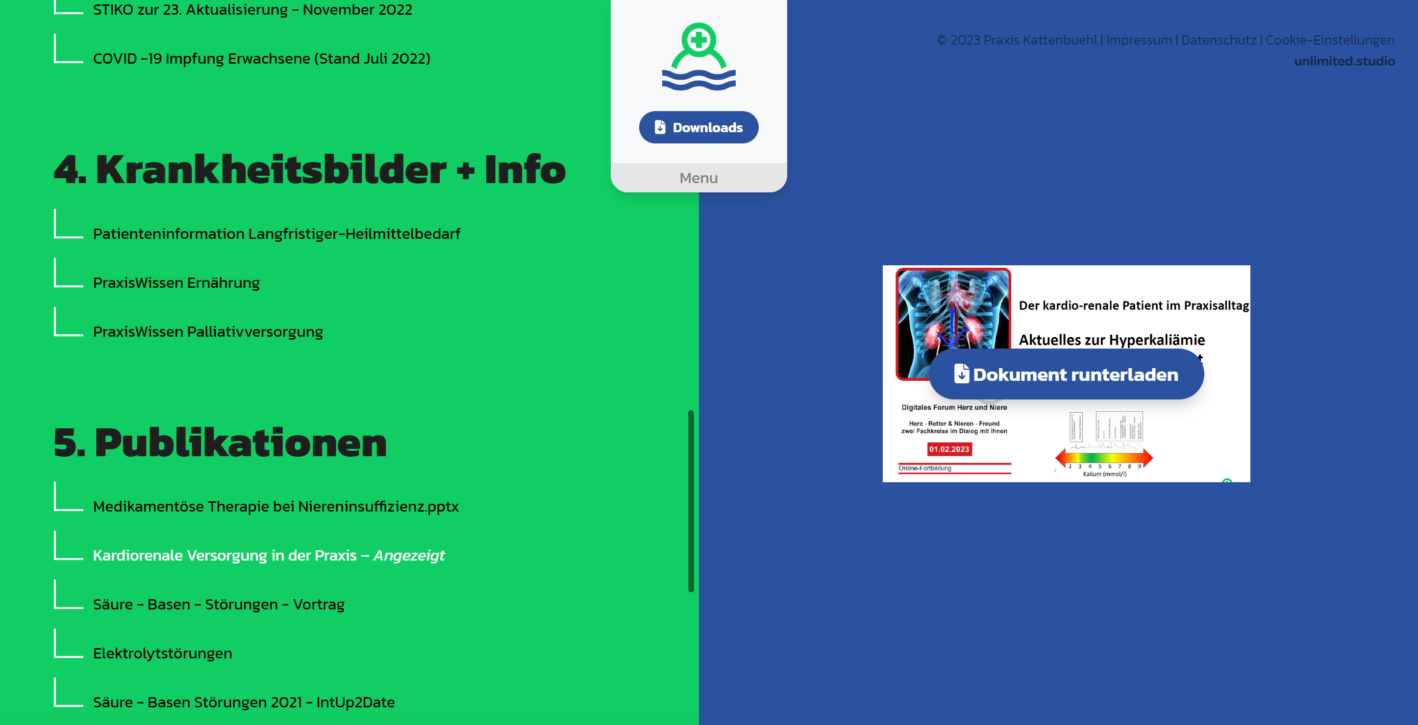
Nierenmanifestation(en) bei
MGUS, Plasmozytom und Amyloidose
R
Fragen oder Literaturwünsche:
www.praxis-kattenbühl.de/downloads
Post@CarstenHafer.de

Slide 2

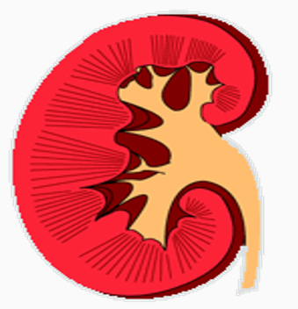
Ca. 9 Millionen Menschen in Deutschland leiden an einer chronischen Niereninsuffizienz
Systematische Analyse weltweiter populationsbasierter Daten
zu Chronischen Nierenerkrankungen Stadium 1–5¹
40
Männer
~ 9 Millionen
Frauen
28,6
30
23,4
19,5
20
16,2
Prävalenz, %
14,5
9,5
10,7
11,6
10
6,8
6,4
7,6
8,4
Prävalenz in Deutschland (2017)²
0
20–29
30–39
40–49
50–59
60–69
≥70
Alter (Jahre)
Die Prävalenz einer Niereninsuffizienz nimmt mit steigendem Alter zu
Daten aus: 1. Mills KT et al., Kidney Int 2015; 88:950-7; 2. Collaboration GBDCKD. Lancet 2020; 395:709-33

Slide 3
REVEAL-CKD –
84,3 % im Stadium III sind undiagnostiziert
Kohorte mit CKD-Stadium 3: 26.767 Patient:innen
Medianes Alter: 79 Jahre
CKD-Diagnose:
4.210 Patient:innen
Undiagnostizierte CKD:
22.557 Patient:innen
Geschlecht
CKD-Stadium
CKD-Stadium 3a
(eGFR 45–<60 mL/min/1,73m²)
CKD-Stadium 3b
(eGFR 30–<45 mL/min/1,73m²)
41,9%
Männer
58,1%
Frauen
13,4%
21,8%
18,2%
13,9%
81,8%
86,6%
78,2%
86,1%
Undiagnostizierte CKD
Undiagnostizierte CKD
CKD-Diagnose
CKD-Diagnose
Daten aus: Schneider M et al., präsentiert auf dem WCN-Kongress 2022; Schneider M et al., Kidney International Reports (2022) 7, S93. POS-213

Slide 4

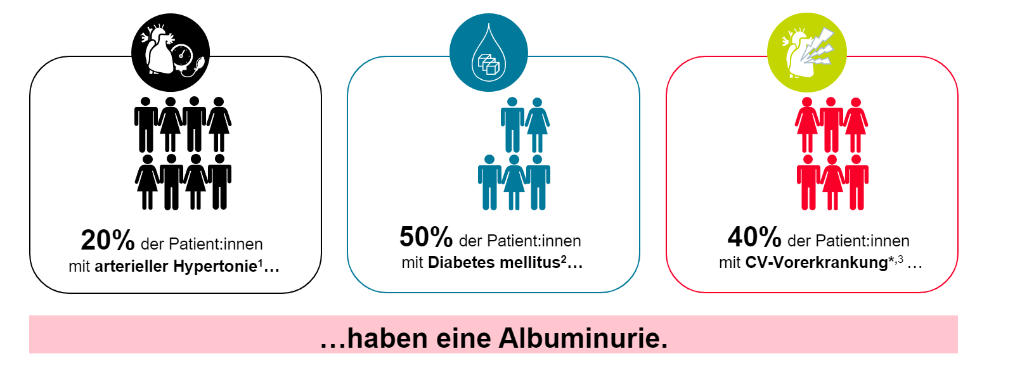

Diagnostische Trias
Kreatinin → eGFR
Albuminurie (UACG → UrinAlbuminCreatinin-Gradient)
Bildgebung: Sonographie

Slide 5
Klinik der CKD im Überblick (Schema)
Stage 1
eGFR ≥90 mL/min
Stage 2
eGFR 60–89 mL/min
Stage 3a
eGFR 45–59 mL/min
Stage 3b
eGFR 30–44 mL/min
Stage 4
eGFR 15–29 mL/min
Stage 5
eGFR <14 mL/min
Mineral- und Knochenstoffwechsel: Phosphat, Kalzium, Vitamin D
Hypertonie
Kardiovaskulär: KHK, pAVK, TIA, Herzinsuffizienz, Arrhythmien
Metabolische Azidose
Renale Anämie
Elektrolythaushalt: Kalium ↑ oder ↓
Neurologisch: Neuropathie, Kognition
Dermatologisch: Pruritus, Xerosis
Wasserhaushalt: Bein- oder Lungenödem
Urämie:
Übelkeit, Müdigkeit, Konzentration, Blutungsneigung, Perikarditis, Pleuritis
Manifestation und Symptomatik
der Komplikationen bei CKD
Im Verlauf der CKD treten zunehmend Komplikationen auf.
In: Hoyer J. in Kuhlmann U et al., Nephrologie, 2015

Slide 6
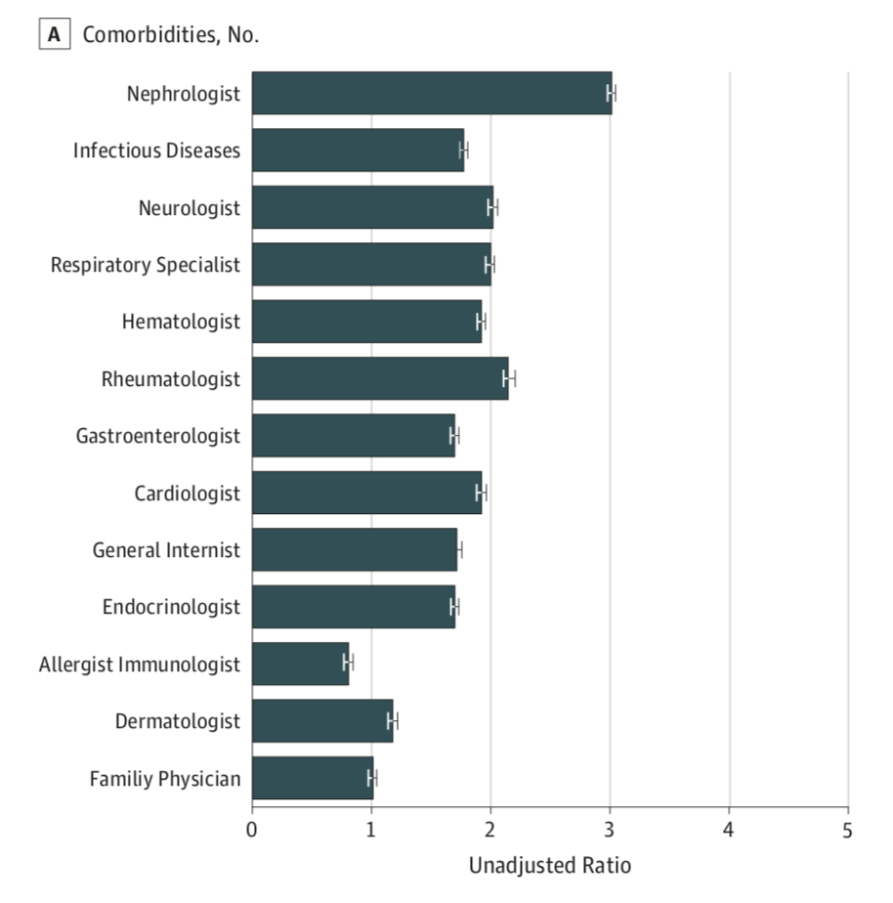
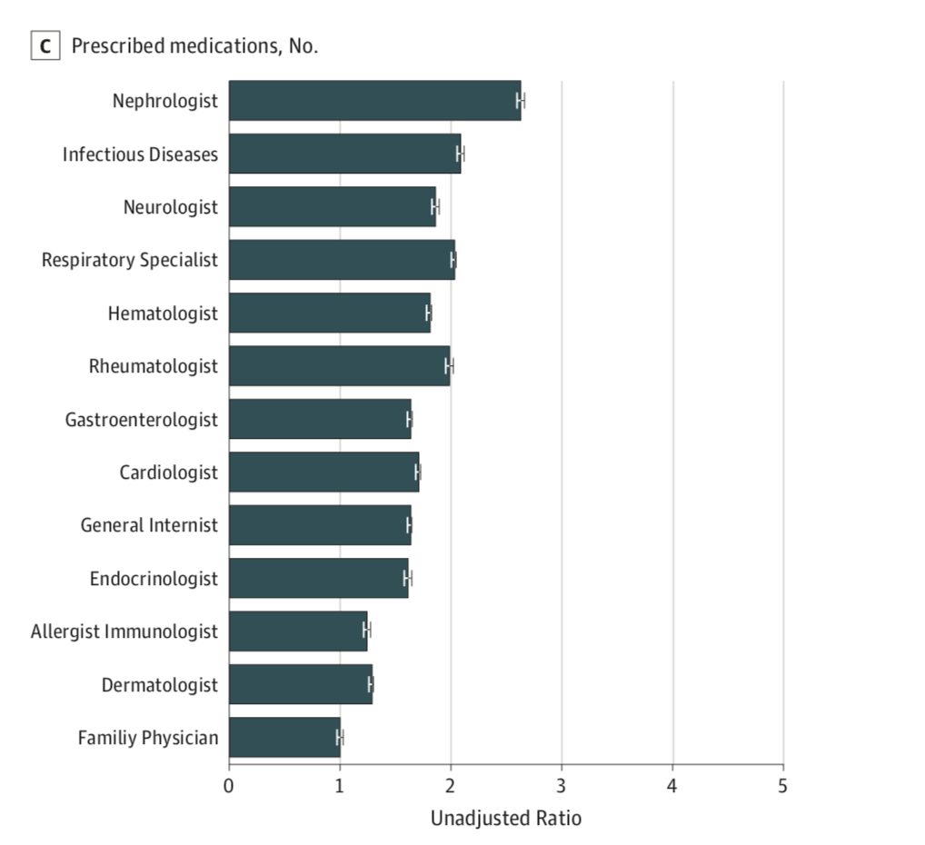
Komplexität der Versorgung
Comparison of the Complexity of Patients Seen by Different Medical
Subspecialists in a Universal Health Care System
Tonelli M et al., JAMA Network Open. 2018;1(7):e184852

Slide 7
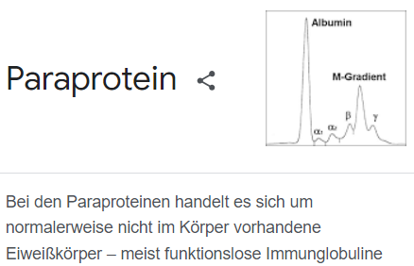
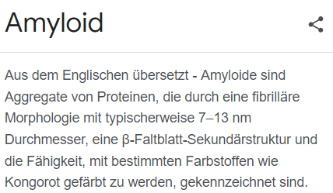
Nierenmanifestation(en) bei
MGUS, Plasmozytom und Amyloidose

Slide 8
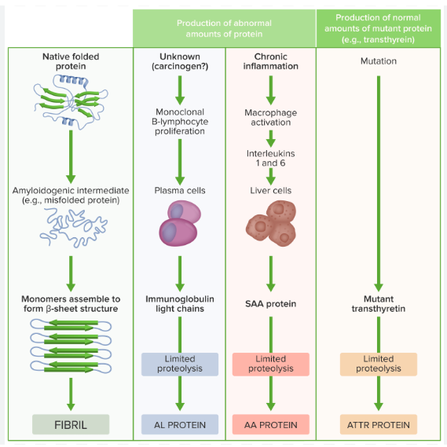
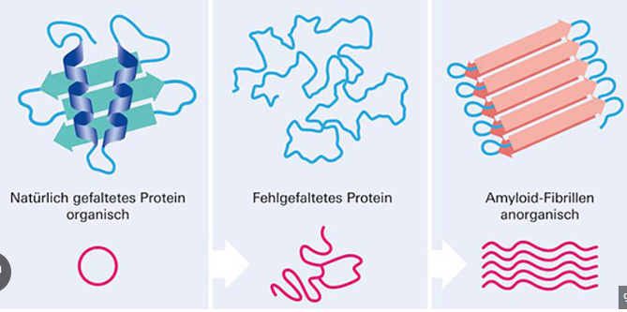
Amyloidosen
Amyloidosen sind (seltene) Proteinfehlfaltungskrankheiten
  Aktuell 36 amyloide Proteine (z.T. lokal, z.T systemisch)
Konformationsänderung → unlösliche fibrilläre Aggregate, die v. a. extrazellulär ablagern

Slide 9
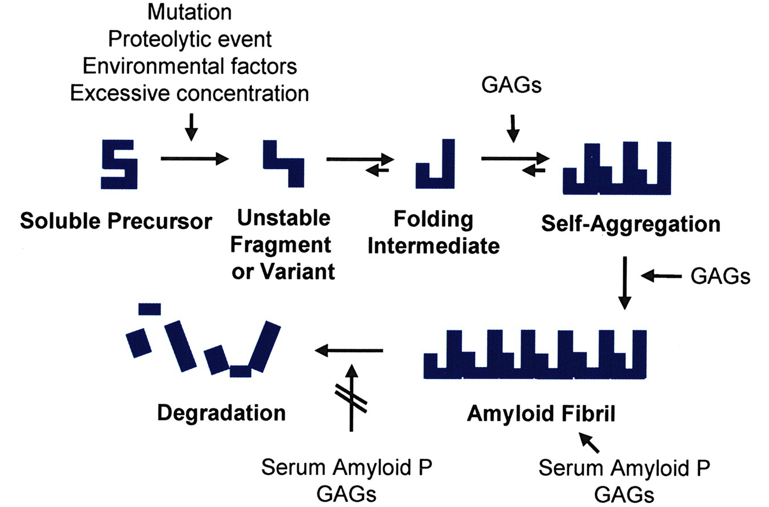
Formation von Amyloidfibrillen
Instabiles Vorläuferprotein
→ Faltungszwischenprodukte
Fibrillogenese
gefördert durch Glykosaminoglykane (GAGs)
GAGs und Serum-Amyloid-P (SAP)
mindern Proteolyse
Amyloidosis-Associated Kidney Disease
Journal of the American Society of Nephrology17(12):3458-3471, December 2006.
Notes:
Bildung von Amyloidfibrillen. Ein thermodynamisch instabiles Vorläuferprotein unterliegt Faltungsereignissen, die Faltungszwischenprodukte erzeugen. Die Selbstaggregation von Faltungsintermediaten führt zu Protofilamenten mit einem hohen Gehalt an β-Faltblättern.
Amyloidfibrillen bestehen aus vier bis sechs Protofilamenten, die umeinander verdreht sind. Die Fibrillogenese wird durch Glykosaminoglykane (GAGs) gefördert, und Amyloidablagerungen werden durch GAGs und Serum-Amyloid-P (SAP), beides universelle Bestandteile von Amyloidablagerungen, stabilisiert und vor Proteolyse geschützt.
Die Amyloidbelastung des Gewebes wird durch die relativen Raten der Amyloidbildung und des Amyloidabbaus bestimmt. Angepasst aus Referenz 107.

Slide 10
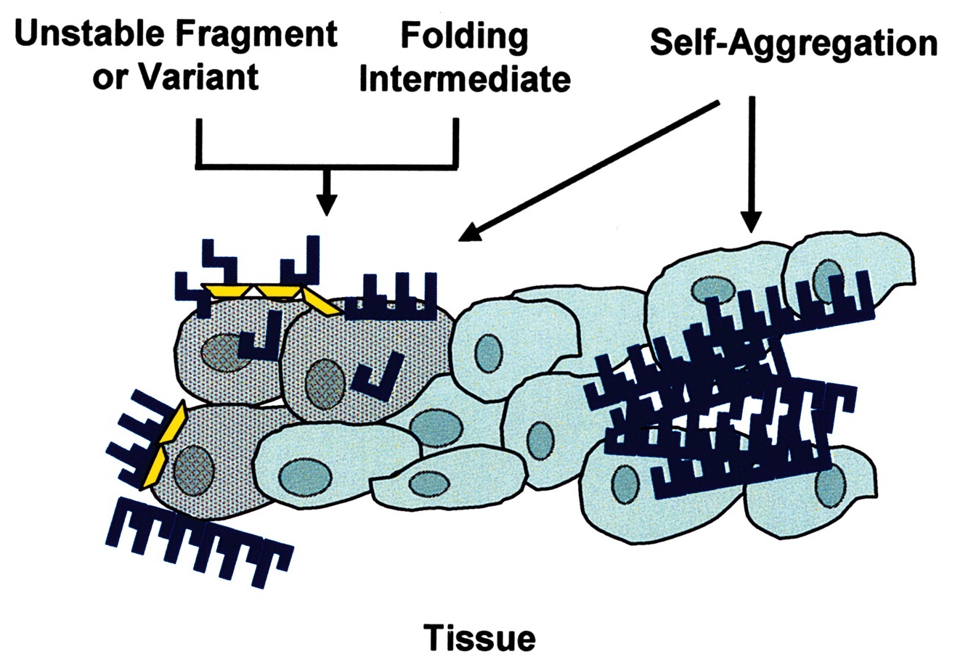
Mechanismen der Amyloid - Schädigung
Meist involvierte Organe:
Nieren, Herz, Leber, (peripheres) Nervensystem, Haut
Direkte zelluläre Toxizität durch amyloidogene Vorläuferproteine, Aggregate oder Fibrillen
Akkumulation von Amyloidfibrillen im extrazellulären Raum → physische Störung und Fehlfunktion des Gewebes
Amyloidosis-Associated Kidney Disease
Journal of the American Society of Nephrology17(12):3458-3471, December 2006.
Notes:
Zwei Mechanismen der Organfunktionsstörung bei Amyloidose. Die rechte Seite zeigt die traditionelle Ansicht, dass sich Amyloidfibrillen im extrazellulären Raum ansammeln und zu einer physischen Störung und Fehlfunktion des umliegenden Gewebes führen. Die linke Seite zeigt einen alternativen Mechanismus der direkten zellulären Toxizität durch amyloidogene Vorläuferproteine, Faltungszwischenprodukte, Aggregate oder Fibrillen. Diese Toxizität kann durch Interaktionen mit Zelloberflächenrezeptoren oder durch das Eindringen in Zellen vermittelt werden.
Source
Amyloidosis-Associated Kidney Disease
Journal of the American Society of Nephrology17(12):3458-3471, December 2006.

Slide 11
Hämatologische Erkrankungen mit Paraproteinen
monoklonale Gammopathie undeterminierter Signifikanz (MGUS)
„smouldering myeloma“ (SMM)
multiples Myelom
lymphoplasmozytoides Lymphom (M.Waldenström)
„smouldering“ M. Waldenström
chronisch-lymphatische Leukämie
Notes:
Paraproteinen handelt es sich um normalerweise nicht im Körper vorhandene Eiweißkörper – meist funktionslose Immunglobuline (Antikörper)

Slide 12

Menschen sind verschieden

Slide 13
Seltene Erkrankungen:
Inzidenz Amyloidosen: 5 bis 13 Personen pro 1 Mio. Einwohner/Jahr
  Risikofaktoren: steigendes Alter, Männer
MGUS: 1–3 % > 50 Jahre
  4–5 Neuerkrankungen/100.000 Personen/Jahr
AL-Amyloidose und monoklonalen Gammopathie unklarer Signifikanz (MGUS) nehmen mit steigendem Alter zu
medianes Alter: 63 Jahren
Männer häufiger

Slide 14
Diagnose: oft durch renale Beteiligung

Slide 15
Formen der Nierenbeteiligung bei Paraproteinämien
akutes Nierenversagen
chronische Niereninsuffizienz mit Proteinurie bis zum nephrotischen Syndrom
tubuläre Dysfunktion
Die häufigsten Formen einer Nierenbeteiligung bei Paraproteinämie
  Cast-Nephropathie
    Cast-Nephropathie ist immer mit manifesten multiplen Myelom assoziiert
  AL(„light chain amyloidosis“)- Amyloidose
  LCDD („light chain deposition disease“)
Intratubuläre Zylinder, zum Teil schollig und frakturiert und mitumgebender Riesenzellreaktion
Notes:
Cast-Nephropathie: Es zeigen sich intratubuläre Zylinder, zum Teil schollig und frakturiert und mitumgebender Riesenzellreaktion.

Slide 16
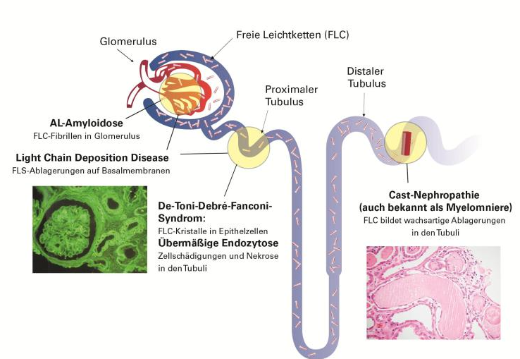
Renale Amyloidose (Leichtketten)
Notes:
Leichtketten werden glomerulär filtriert (Kappa: 25 kD, Lambda: 50 kD) und im proximalen Tubulus normalerweise nahezu komplett rückresorbiert.
Wenn die Rückresorptionskapazität von etwa 10–30 g Leichtketten/Tag überschritten wird, kommt es zur Anflutung freier Leichtketten im distalen Tubulus, wo diese zusammen mit Tamm-Horsefall-Protein Präzipitate bilden können
Begünstigend für die Leichtkettenpräzipitation wirken sich eine hohe Leichtkettenkonzentration, ein Volumenmangel, eine hohe distale Natrium-, Kalium- oder Protonenkonzentration, die Gabe von nichtsteroidalen Antirheumatika (NSAR) oder auch die Gabe von Kontrastmittel aus.
Der Urinstreifentest auf Eiweiß fällt bei der Cast-Nephropathie häufig negativ aus, da er vornehmlich Albumin erkennt und der wesentliche Bestandteil der Proteinurie bei der Cast-Nephropathie Leichtketten sind.
Je höher die Leichtkettenausscheidung, desto höher ist auch das Risiko, ein Nierenversagen zu entwickeln.
Aspekte der Nephronschädigung im Zusammenhang mit Paraproteinen. Wie aufgrund der glomerulären Handhabung von Makromolekülen vorhergesagt, können Paraproteine mit hohem Molekulargewicht, wie IgG, IgA und IgM, nur mit dem Glomerulus interagieren, um Krankheiten zu fördern. Monoklonale freie Leichtketten können eine glomeruläre Schädigung begünstigen, aber nur diese Paraproteine mit niedrigem Molekulargewicht werden auch mit Erkrankungen des tubulären Nephrons in Verbindung gebracht und stellen die klassische, klinisch beobachtete Bence-Jones-Proteinurie dar. AH, schwere Kette assoziiert; AL, leichte Kette assoziiert; HCDD, monoklonale Ig-Schwere-Ketten-Ablagerungskrankheit; LCDD, monoklonale Ig-Leichtketten-Ablagerungskrankheit; LHCDD, monoklonale Ig-Leicht- und Schwere-Ketten-Ablagerungskrankheit; MIDD, monoklonale Ig-Ablagerungskrankheit.
atterns of nephron injury associated with paraproteins. As predicted from the glomerular handling of macromolecules, high molecular weight paraproteins, such as IgG, IgA, and IgM, may interact only with the glomerulus to promote disease. Monoclonal free light chains may promote glomerular injury, but only these low molecular weight paraproteins are also associated with diseases of the tubular nephron and represent the classic Bence Jones proteinuria observed clinically. AH, heavy chain associated; AL, light chain associated; HCDD, monoclonal Ig heavy–chain deposition disease; LCDD, monoclonal Ig light–chain deposition disease; LHCDD, monoclonal Ig light– and heavy–chain deposition disease; MIDD, monoclonal Ig deposition disease.

Slide 17
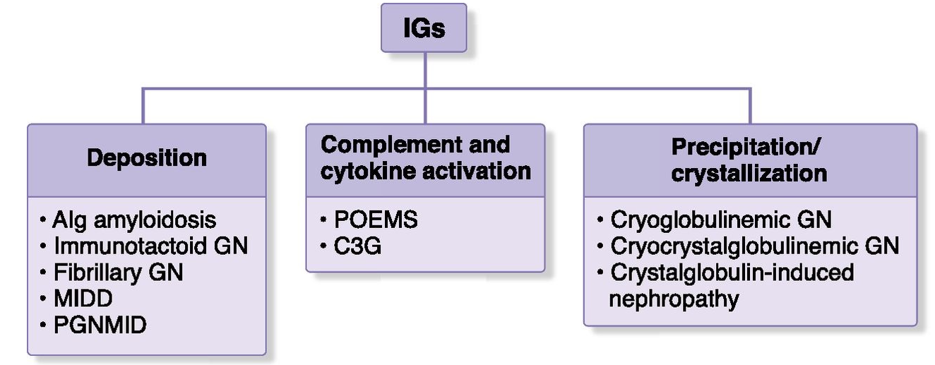
Mechanismen der glomerulären Toxizität durch monoklonale Gammopathie
Dysproteinemias and Glomerular Disease
Clinical Journal of the American Society of Nephrology13(1):128-139, January 2018.
Notes:
Mechanisms of glomerular toxicity by monoclonal gammopathy. AIg amyloidosis, immunoglobulin-derived amyloidosis.; C3G, C3 glomerulopathy; MIDD, monoclonal Ig deposition disease; PGNMID, proliferative GN with monoclonal Ig deposits; POEMS, polyneuropathy, organomegaly, endocrinopathy, monoclonal gammopathy, and skin changes.
Dysproteinemias and Glomerular Disease
Clinical Journal of the American Society of Nephrology13(1):128-139, January 2018.

Slide 18
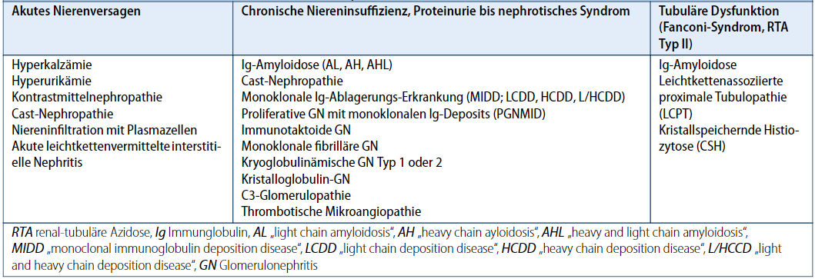
Niereninsuffizienz bei Paraproteinämien
Notes:
Manifestationsformen einer Niereninsuffizienz bei Paraproteinämien

Slide 19
Wichtig!
Urinstreifentest auf Eiweiß häufig (falsch) negativ
Test reagiert vornehmlich auf Albumin, Cast-Nephropathie sind es aber v.a. Leichtketten
Das Risiko der renalen Schädigung steigt mit der Höhe der Leichtkettenausscheidung
cave: FLC > 500 !!

Slide 20
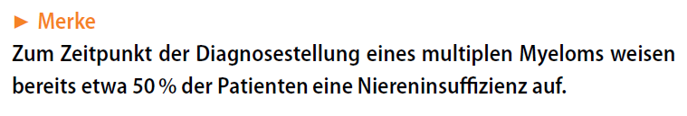
Diagnosekriterien für das multiple Myelom
CRAB
  Hypercalcaemia
  renal failure“
      multiple Myelom ist zum Zeitpunkt der Diagnosestellung bei etwa 50%der Patienten mit einer niereninsuffizienz assoziiert.
      8% der Patienten präsentieren sich initial dialysepflichtig
  „anemia“
  „bone lesion“
Biomarker mit einem hohen Progressionsrisiko

Slide 21
Diagnosekriterien Multiples Myelom

Slide 22
Renale Beteiligung bei AL - Amyloidose
AL-Amyloidose ist systemische Multiorganerkrankung
  erhöhte Toxizität amyloidogener Leichtketten → schlechtere Prognose
90% Plasmazelldyskrasie mit monoklonaler Gammopathie
10% multiples Myelom oder B-Zell-Lymphom
meist > 60 Jahre

Slide 23
MGRS → nicht undeterminiert, sondern RENAL

Slide 24
MGRS
Monoklonale Gammopathie renaler Signifikanz
Notes:
Einteilung renaler Erkrankungen bei monoklonaler Gammopathie renaler Signifikanz (MGRS):MGRS-assoziierte Läsionenwerden zunächst nach
demVorhandensein oderNichtvorhandenseinmonoklonaler Immunglobulin(Ig)-Ablagerungen eingeteilt. Siewerden dann anhand der ultrastrukturellen
Charakteristikaweiter subkategorisiert inorganisierteundnichtorganisierteAblagerungen.DieorganisiertenDepositswerdenweiterunterteilt infibrilläre,
mikrotubuläre und kristalline Ablagerungen oder Einschlüsse.

Slide 25
MRGS
Nierenläsionen durch Produktion eines monoklonalen Immunglobulins (Ig)
B-Zell- / Plasmazellklon verursacht keine Tumorkomplikationen oder hämatologische Kriterien für eine spezifische Therapie.

Slide 26
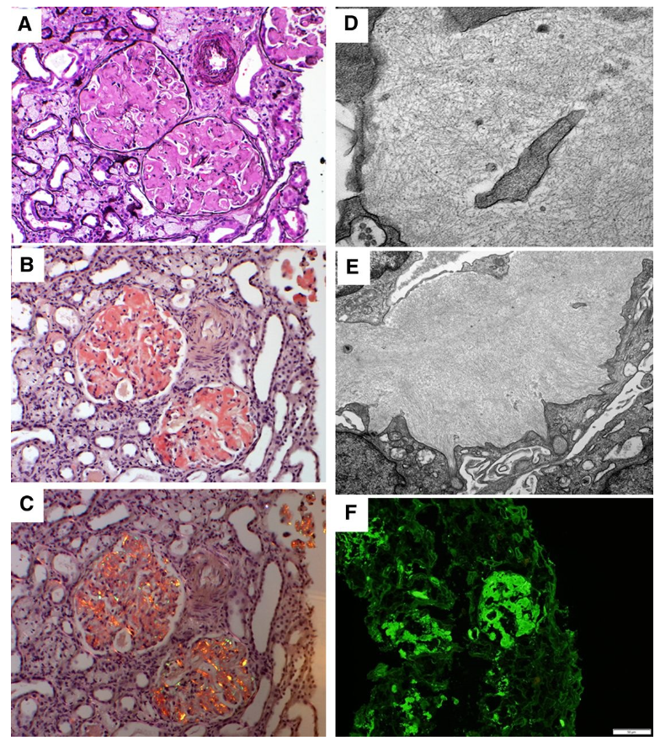
AL- Amyloidose
Nierenbiopsie
Mesangiale Amyloiddeposits
renale Amyloidablagerungen
Kongorotfarbung bzw. apfelgrüner
Doppelbrechung im polarisierten Licht.
Amyloidfibrillen (7–11 nm)
Immunfluoreszenz λ- Leichtketten
Dysproteinemias and Glomerular Disease
Clinical Journal of the American Society of Nephrology13(1):128-139, January 2018.
Notes:
Renal biopsy in a 72-year-old woman showing lambda light chain amyloidosis. (A) Glomerular mesangial areas and glomerular capillary walls are markedly and globally expanded by cellular silver-negative amyloid deposits (×200). (B) Amyloid deposits by definition are Congo red positive (×200). (C) Under polarized light, they show anomalous colors (yellow, green, and red; ×200). (D) The deposits exhibit randomly oriented, straight fibrils on transmission electron microscopy (49,000). (E) Amyloid spicules, resulting from parallel alignment of amyloid fibrils perpendicular to the glomerular basement membrane, are seen (electron microscopy, ×13,000). Amyloid spicules are more common in Ig light chain amyloidosis than serum amyloid A amyloidosis and are not usually seen in other types of renal amyloidosis. (F) On immunofluorescence, glomerular amyloid deposits stain brightly for λ-light chain (×200). Staining for κ-light chain was negative (not shown).
Source
Dysproteinemias and Glomerular Disease
Clinical Journal of the American Society of Nephrology13(1):128-139, January 2018.

Slide 27
Risiko

Slide 28
Serologische Diagnostik
Bestimmung freier Leichtketten Kappa- und Lambda-Ketten im Serum !!
→ FLC [„free light chain“]-Assay
  Serumelektrophorese und Immunfixation in etwa 20% negativ
    Eiweißelektrophorese ist kostengünstig, aber geringe Sensitivität für freie Leichtketten
    Immunfixation ist sensitiver, kann Menge monoklonalen Ig nicht quantifizieren

Slide 29
Detektion monoklonaler Immunglobuline
FLC-Assay: Kappa- und Lambda Leichtketten
Genaue quantitative Bestimmung Konzentrationen von 2–4mg/l.
Monitoring der Krankheitsaktivität und Therapieansprechens besonders geeignet.
Kappa-Lambda-Quotienten
  Normalwerte bei Nierengesunden 0,6 (0,26–1,65).
  Niereninsuffizienz bei 1,12 (0,37–3,1)
Urin-Eiweiselektrophorese (Bence-Jones-Proteine) und Bestimmung freier Leichtketten im Urin
Bestimmung von Albumin im Urin die Früherkennung einer Nierenamyloidose
Außerdem:
Grundsätzlich sollte immer der verantwortlichen Klon identifiziert werden
Knochenmarksaspiration
Durchflußzytometrie

Slide 30
Eingeschränkte Prognose
monoklonale Gammopathien
und Kontrollpatienten an chronischer Dialyse
AL-Amyloidose (ALA), Leichtkettenablagerungskrankheit (LCDD) oder Myelomkastennephropathie (MCN)
und Kontrollpatienten an chronischer Dialyse
Notes:
Die kumulative Inzidenz von Todesfällen ist bei Patienten mit monoklonalen Gammopathien höher als bei Kontrollpatienten. Kumulative Inzidenz des Todes (unter Berücksichtigung von Transplantation und Nierenwiederherstellung als konkurrierende Risiken) bei (A) Patienten mit monoklonalen Gammopathien und Kontrollpatienten an chronischer Dialyse und (B) Patienten mit AL-Amyloidose (ALA), Leichtkettenablagerungskrankheit (LCDD) oder Myelomkastennephropathie (MCN) und Kontrollpatienten an chronischer Dialyse.
Translated with DeepL

Slide 31
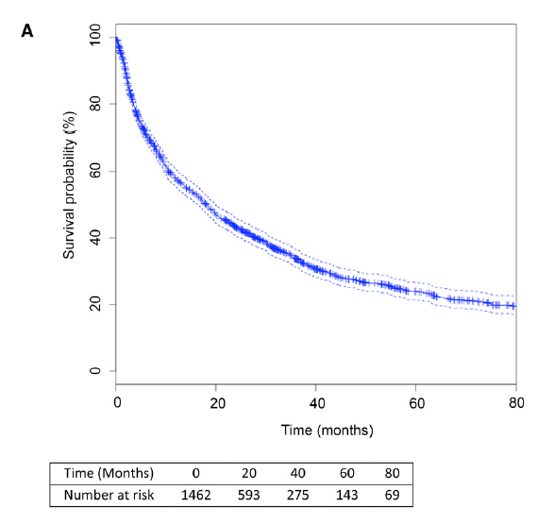
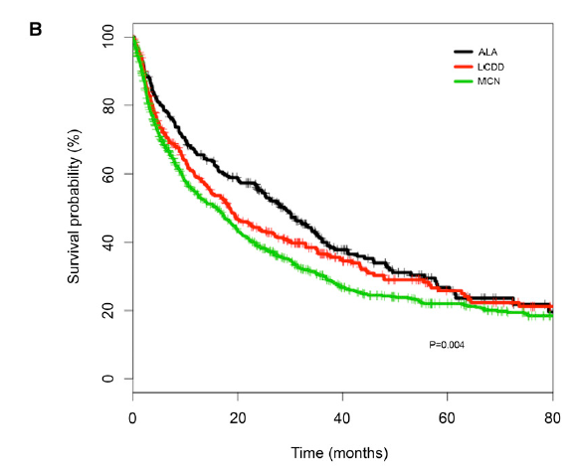
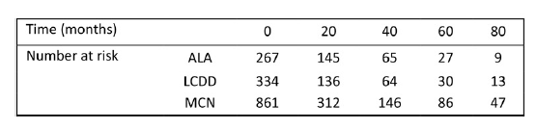
Kaplan-Meier-Überlebensanalysen bei monoklonalen Gammopathien
Notes:
Kaplan-Meier-Überlebensanalysen von Patienten mit monoklonalen Gammopathien.
(A) Gesamtüberlebenswahrscheinlichkeit von Patienten mit monoklonalen Gammopathien (zensiert für Nierentransplantation, Nierenwiederherstellung und Verlust der Nachbeobachtung oder Ende des Studienzeitraums).
(B) Überlebenswahrscheinlichkeit Wahrscheinlichkeiten von Patienten mit Immunglobulin-Leichtketten-Amyloidose (ALA), Leichtketten-Ablagerungskrankheit (LCDD) oder Myelom-bedingter Nephropathie (MCN) (zensiert für Nierentransplantation, Nierenwiederherstellung und Verlust der Nachbeobachtung oder Ende des Studienzeitraums).
A. Decourt, B. Gondouin, J. C. Delaroziere, P. Brunet, M. Sallee, S. Burtey, et al.
Trends in Survival and Renal Recovery in Patients with Multiple Myeloma or Light-Chain Amyloidosis on Chronic Dialysis
Clin J Am Soc Nephrol 2016 Vol. 11 Issue 3 Pages 431-41

Slide 32
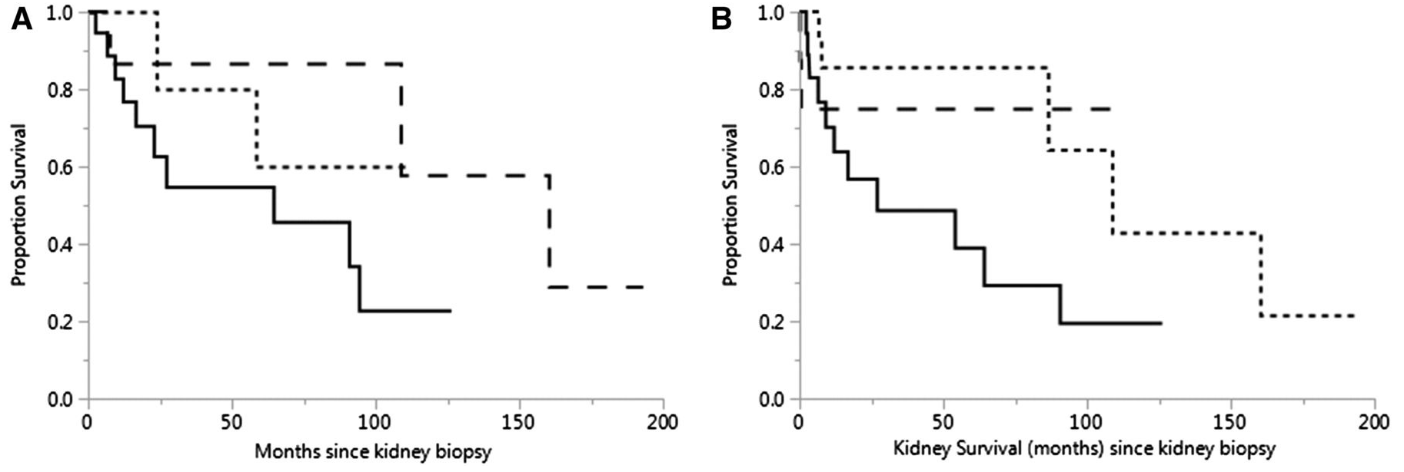
Überleben MGRS
Clinical Journal of the American Society of Nephrology. 11(12):2288-2294, December 2016.
Notes:
Clinical Journal of the American Society of Nephrology. 11(12):2288-2294, December 2016.
(A) Median overall survival of 45 patients with monoclonal gammopathy–related kidney diseases from time of kidney biopsy. While both overall and kidney survival were inferior in patients with amyloid-related glomerulopathy, only the overall survival was statistically significant. Patients with amyloid-related glomerulopathy (n=19) are represented by the solid line, patients with nonamyloid-related glomerulopathy (n=18) are represented by the dashed line, and patients with tubulointerstitial nephropathies (n=8) are represented by the dotted line. Median survival was 64.4 months in patients with amyloid-related glomerulopathy and 160.5 months in the nonamyloid-related glomerulopathy group but had not been reached in patients with tubulointerstitial nephropathies (P=0.19). (B) Kidney survival from the time of kidney biopsy. Median kidney survival was reached only by patients with amyloid-related glomerulopathy (94.2 months; n=16), and it was not statistically different (P=0.19) from that of patients with nonamyloid-related glomerulopathy (n=16) or patients with tubulointerstitial nephropathies (n=7).

Slide 33
Wann dran denken ?
Ältere Patienten mit (großer) Proteinurie / Ödeme
  Neuropathie
  Hautphänomene
  …
Diagnostik: Proteinurie und FLC
V.a. MGRS-Verdacht → niedrige Schwelle Nierenbiopsie
Zusammenarbeit Hämatologie / Nephrologie fördern → HONC

Slide 34
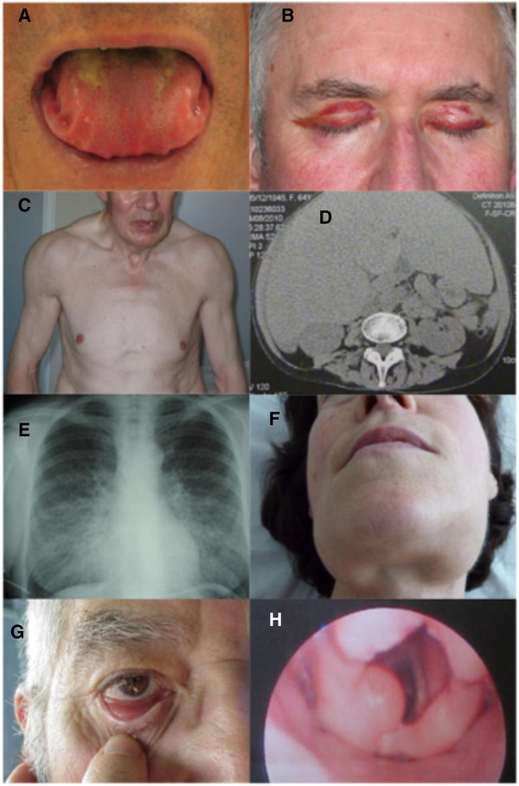
Systemische Manifestationen der AL-Amyloidose:
Makroglossie mit seitlicher Ausbuchtung der Zunge
bilaterale periorbitale Purpura
Pseudosportliches Erscheinungsbild infolge diffuser Muskelinfiltration
voluminöse Hepatomegalie aufgrund einer primären hepatischen Amyloidose
diffuse bilaterale interstitielle Lungenerkrankung
Vergrößerung der Glandula submandibularis
Lokalisierte AL-Amyloidose: noduläre konjunktival
supraglottischer Amyloidablgerungen im Kehlkopf
Notes:
Systemische Manifestationen der AL-Amyloidose:
A: Makroglossie mit seitlicher Ausbuchtung der Zunge
B: bilaterale periorbitale Purpura
C: Pseudosportliches Erscheinungsbild infolge diffuser Muskelinfiltration
D: voluminöse Hepatomegalie aufgrund einer primären hepatischen Amyloidose
E: diffuse bilaterale interstitielle Lungenerkrankung
F: Vergrößerung der Glandula submandibularis
Lokalisierte AL-Amyloidose:
G: noduläre konjunktivale Amyloidose
H: supraglottischer Amyloidablgerungen im Kehlkopf

Slide 35
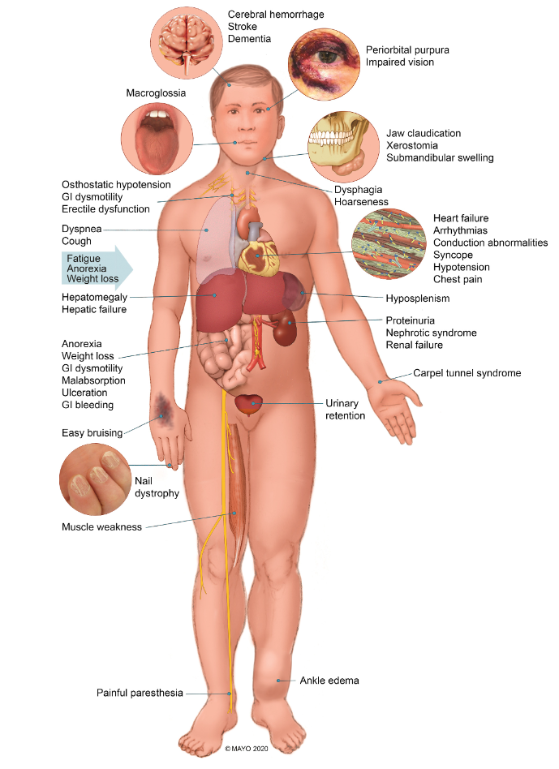
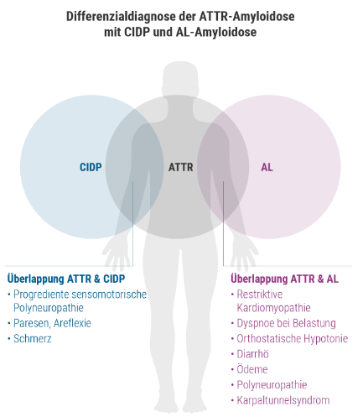

Slide 36
AL-Amyloidose Hautveränderungen
wachs- oder glasartige, weißliche bis gelbliche Papeln
  Gesicht (insbesondere Augenlider) und Kopfhaut
  Zunge (dentale Impressionen bis zur Makroglossie)
  Hand- und Fußsohlen, Genitalbereich.
Plaques, teils sklerodermiformer Aspekt
Hautfragilität, und Blasenbildung
Petechien, Purpura und Eckchymosen → Hämosiderineinlagerungen
  an Stellen eng anliegender Kleidung (→ Pinch Purpura)
Alopezie und Nageldystrophien
Asymptomatische Papeln / Plaques, die leicht bluten
→ hochverdächtig auf eine systemische Amyloidose vom AL-Typ!

Slide 37
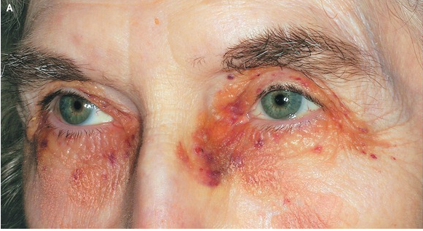
Waschbäraugen bei Plasmozytom
Eine 87-jährige Frau stellte sich wegen progressiver, nicht juckender, wachsartiger Papeln und atraumatischer Ekchymosen im periorbitalen ("Waschbäraugen", →Abb.) und perioralen Bereich zur Untersuchung vor. Ansonsten war sie asymptomatisch. Die Untersuchung einer Biopsieprobe ergab eine knotige Ablagerung eines hyalinisierten, amorphen Materials in der oberflächlichen Dermis. Eine positive Kongorot-Färbung und apfelgrüne Doppelbrechung unter polarisiertem Licht bestätigten das Vorhandensein von Amyloidfibrillen.
Die Serum- und Urinelektrophorese mit Immunfixierung ergab monoklonale Kappa-Leichtkettenproteine. Die Hämoglobin- und Serumkalziumwerte waren unauffällig, ebenso wie die Ergebnisse einer Röntgenuntersuchung des Skeletts. Die Nierenfunktion war stabil, mit einer nur leicht verminderten glomerulären Filtrationsrate. Bei der Biopsie des Knochenmarks wurde festgestellt, dass 22 % des Knochenmarks aus Plasmazellen bestanden, die vor allem Kappa-Leichtkettenproteine anzeigten. Es wurde die Diagnose eines kappa-leichtkettigen multiplen Myeloms mit systemischer Amyloidose gestellt. Nach der anfänglichen Behandlung mit Melphalan und Prednison stabilisierte sich der Zustand der Patientin, und bei der zweijährigen Nachbeobachtung wurde die Behandlung mit Bortezomib allein fortgesetzt.
Notes:
Eine 87-jährige Frau stellte sich wegen progressiver, nicht juckender, wachsartiger Papeln und atraumatischer Ekchymosen im periorbitalen ("Waschbäraugen", Tafel A) und perioralen Bereich zur Untersuchung vor. Ansonsten war sie asymptomatisch. Die Untersuchung einer Biopsieprobe einer repräsentativen Läsion ergab eine knotige Ablagerung eines hyalinisierten, amorphen Materials in der oberflächlichen Dermis. Eine positive Kongorot-Färbung und apfelgrüne Doppelbrechung unter polarisiertem Licht (Tafel B) bestätigten das Vorhandensein von Amyloidfibrillen. Die Serum- und Urinelektrophorese mit Immunfixierung ergab monoklonale Kappa-Leichtkettenproteine. Die Hämoglobin- und Serumkalziumwerte waren unauffällig, ebenso wie die Ergebnisse einer Röntgenuntersuchung des Skeletts. Die Nierenfunktion war stabil, mit einer nur leicht verminderten glomerulären Filtrationsrate. Bei der Biopsie des Knochenmarks wurde festgestellt, dass 22 % des Knochenmarks aus Plasmazellen bestanden, die vor allem Kappa-Leichtkettenproteine anzeigten. Es wurde die Diagnose eines kappa-leichtkettigen multiplen Myeloms mit systemischer Amyloidose gestellt. Nach der anfänglichen Behandlung mit Melphalan und Prednison stabilisierte sich der Zustand der Patientin, und bei der zweijährigen Nachbeobachtung wurde die Behandlung mit Bortezomib allein fortgesetzt.
Translated with DeepL

Slide 38
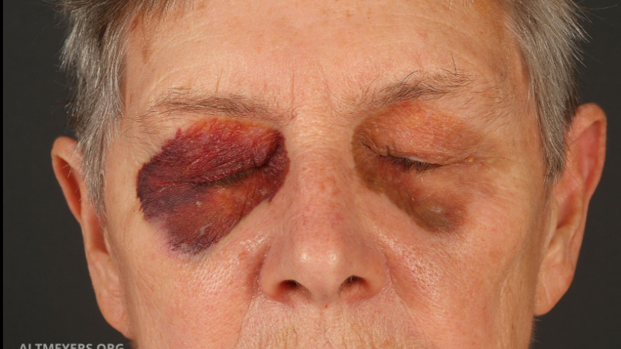

Slide 39
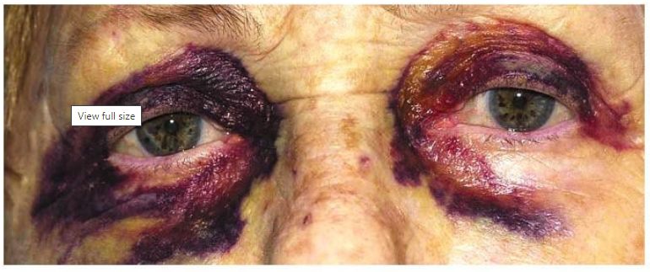
Amyloid Purpura
Eine 73-jährige Frau stellte sich mit neu aufgetretenen periorbitalen purpurnen, nicht bleichenden, nicht juckenden Läsionen vor. Die Läsionen traten spontan auf und waren nicht mit einem kürzlichen Trauma verbunden. Sie nahm weder Aspirin noch nichtsteroidale entzündungshemmende Medikamente oder andere Antikoagulanzien ein. Bei der körperlichen Untersuchung wurden keine ähnlichen Hautveränderungen an anderer Stelle festgestellt. Außerdem ergaben die Laboruntersuchungen eine leichte Beeinträchtigung der Nierenfunktion und eine Proteinurie im nephritischen Bereich. Das Blutbild zeigte eine leichte Thrombozytopenie (Thrombozytenzahl 80.000 pro Kubikmillimeter), während die Prothrombinzeit und die partielle Thromboplastinzeit normal waren. Etwa 3 Jahre zuvor hatte die Patientin die Diagnose eines multiplen Myeloms und einer erworbenen monoklonalen Immunglobulin-Leichtketten-Amyloidose erhalten, für die sie keine Behandlung benötigte. Es wurde eine Therapie mit Cyclophosphamid und Dexamethason eingeleitet. Die Hautläsionen nahmen wiederholt zu und ab, ohne dass eine Reaktion auf die Therapie erkennbar war. Die Patientin starb 6 Monate nach dem ersten Auftreten der Läsionen an einer Lungenentzündung.
Eine Amyloid-Purpura tritt bei einer Minderheit von Patienten mit Amyloidose auf. Die Purpura tritt typischerweise oberhalb der Brustwarze auf und ist häufig im Bereich des Halses, des Gesichts und der Augenlider zu sehen. Man nimmt an, dass ein Faktor-X-Mangel, der durch die Bindung von Faktor X an Amyloidfibrillen entsteht, eine Ursache für die Blutungsdiathese ist, die bei Patienten mit Amyloidose auftreten kann.
Notes:
Eine 73-jährige Frau stellte sich mit neu aufgetretenen periorbitalen purpurnen, nicht bleichenden, nicht juckenden Läsionen vor. Die Läsionen traten spontan auf und waren nicht mit einem kürzlichen Trauma verbunden. Sie nahm weder Aspirin noch nichtsteroidale entzündungshemmende Medikamente oder andere Antikoagulanzien ein. Bei der körperlichen Untersuchung wurden keine ähnlichen Hautveränderungen an anderer Stelle festgestellt. Außerdem ergaben die Laboruntersuchungen eine leichte Beeinträchtigung der Nierenfunktion und eine Proteinurie im nephritischen Bereich. Das Blutbild zeigte eine leichte Thrombozytopenie (Thrombozytenzahl 80.000 pro Kubikmillimeter), während die Prothrombinzeit und die partielle Thromboplastinzeit normal waren. Etwa 3 Jahre zuvor hatte die Patientin die Diagnose eines multiplen Myeloms und einer erworbenen monoklonalen Immunglobulin-Leichtketten-Amyloidose erhalten, für die sie keine Behandlung benötigte. Es wurde eine Therapie mit Cyclophosphamid und Dexamethason eingeleitet. Die Hautläsionen nahmen wiederholt zu und ab, ohne dass eine Reaktion auf die Therapie erkennbar war. Die Patientin starb 6 Monate nach dem ersten Auftreten der Läsionen an einer Lungenentzündung.
Eine Amyloid-Purpura tritt bei einer Minderheit von Patienten mit Amyloidose auf. Die Purpura tritt typischerweise oberhalb der Brustwarze auf und ist häufig im Bereich des Halses, des Gesichts und der Augenlider zu sehen. Man nimmt an, dass ein Faktor-X-Mangel, der durch die Bindung von Faktor X an Amyloidfibrillen entsteht, eine Ursache für die Blutungsdiathese ist, die bei Patienten mit Amyloidose auftreten kann.
Translated with DeepL

Slide 40
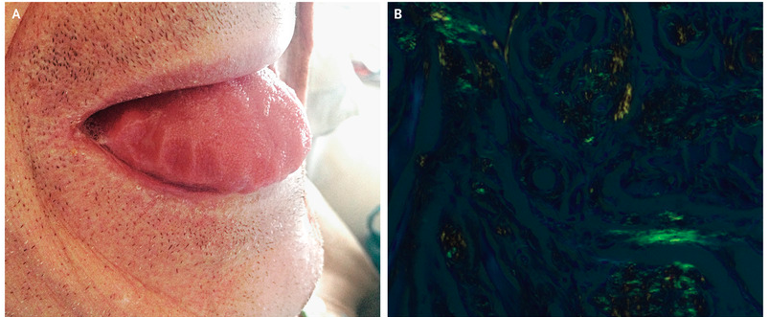
Makroglossie bei Leichtketten - Amyloidose
Ein 78-jähriger Mann stellte sich in der Notaufnahme vor und klagte seit zwei Wochen über generalisierte Ödeme, Schwäche und Brustschmerzen. Er gab an, dass seine Zunge im vergangenen Jahr größer und zunehmend steif geworden sei und dass ihm das Schlucken schwer falle. Die körperliche Untersuchung ergab eine Makroglossie mit Einbuchtungen an den Zähnen (Tafel A). Die Laborbefunde wiesen eine Proteinurie (2+ Protein bei der Dipstick-Urinanalyse und 505 mg Protein pro 24-Stunden-Sammlung) sowie erhöhte Werte von Troponin I (1,99 μg pro Liter [Referenzbereich
Notes:
Ein 78-jähriger Mann stellte sich in der Notaufnahme vor und klagte seit zwei Wochen über generalisierte Ödeme, Schwäche und Brustschmerzen. Er gab an, dass seine Zunge im vergangenen Jahr größer und zunehmend steif geworden sei und dass ihm das Schlucken schwer falle. Die körperliche Untersuchung ergab eine Makroglossie mit Einbuchtungen an den Zähnen (Tafel A). Die Laborbefunde wiesen eine Proteinurie (2+ Protein bei der Dipstick-Urinanalyse und 505 mg Protein pro 24-Stunden-Sammlung) sowie erhöhte Werte von Troponin I (1,99 μg pro Liter [Referenzbereich
Translated with DeepL

Slide 41
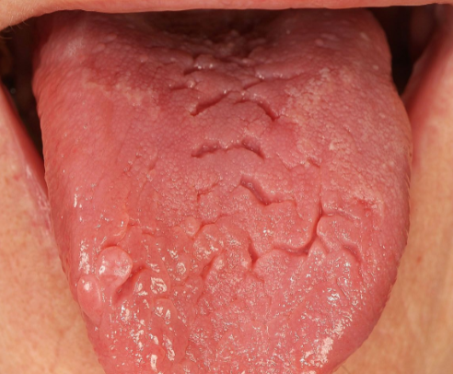


Slide 42
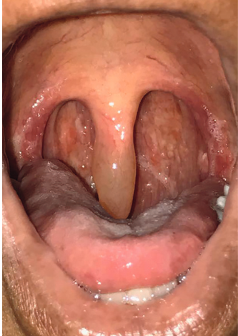
Uvula Amyloidose
Ein 61-jähriger Mann stellte sich in der hämatologischen Abteilung mit zunehmenden Schwierigkeiten beim Schlucken von Nahrung vor. Er beschrieb auch eine 2-jährige Geschichte von Ödemen in seinen Händen und im Gesicht sowie trockene Haut und Haarausfall. Die körperliche Untersuchung des Oropharynx ergab eine Makroglossie mit hinterer Skalierung, Rötung des Gaumenbogens und ein vergrößertes Zäpfchen. Es wurde eine Biopsie des Gaumenzäpfchens durchgeführt, und die Färbung mit Kongorot zeigte eine apfelgrüne Doppelbrechung, die auf Amyloidablagerungen hindeutete. Die immunhistochemische Analyse ergab hohe zirkulierende Konzentrationen der leichten Kappa-Kette. Die Serumelektrophorese mit Immunofixierung ergab einen monoklonalen Spike von 0,4 g pro Deziliter. Weitere Untersuchungen ergaben einen Gehalt an freier kappa-leichter Kette von 56,6 mg pro Liter (Referenzbereich 8,3 bis 27,0), ein erhöhtes Verhältnis von kappa- zu lambda-leichter Kette von 3,3 (Referenzbereich 0,26 bis 1,65) und Proteinurie (0,26 g Protein in einer 24-Stunden-Urinprobe). Die Durchflusszytometrie des Knochenmarks ergab 0,54 % Plasmazellen mit einem atypischen Phänotyp, und die Magnetresonanztomographie des Herzens deutete auf eine Amyloid-Beteiligung im linksventrikulären Myokard hin. Die Amyloidose ist durch die Ablagerung abnormaler Proteine in extrazellulärem Gewebe gekennzeichnet; bei der Leichtkettenform der Krankheit stammt das extrazelluläre Gewebe von Immunglobulin-Leichtketten, die mit einer Plasmazelldyskrasie einhergehen. Der Patient unterzog sich einer autologen Knochenmarktransplantation und hatte ein vollständiges Ansprechen
K. M. Galvez-Cardenas and D.-C. Varela: Uvula Amyloidosis
New England Journal of Medicine 2020 Vol. 383 Issue 6 Pages 577-577
Notes:
Ein 61-jähriger Mann stellte sich in der hämatologischen Abteilung mit zunehmenden Schwierigkeiten beim Schlucken von Nahrung vor. Er beschrieb auch eine 2-jährige Geschichte von Ödemen in seinen Händen und im Gesicht sowie trockene Haut und Haarausfall. Die körperliche Untersuchung des Oropharynx ergab eine Makroglossie mit hinterer Skalierung, Rötung des Gaumenbogens und ein vergrößertes Zäpfchen. Es wurde eine Biopsie des Gaumenzäpfchens durchgeführt, und die Färbung mit Kongorot zeigte eine apfelgrüne Doppelbrechung, die auf Amyloidablagerungen hindeutete. Die immunhistochemische Analyse ergab hohe zirkulierende Konzentrationen der leichten Kappa-Kette. Die Serumelektrophorese mit Immunofixierung ergab einen monoklonalen Spike von 0,4 g pro Deziliter. Weitere Untersuchungen ergaben einen Gehalt an freier kappa-leichter Kette von 56,6 mg pro Liter (Referenzbereich 8,3 bis 27,0), ein erhöhtes Verhältnis von kappa- zu lambda-leichter Kette von 3,3 (Referenzbereich 0,26 bis 1,65) und Proteinurie (0,26 g Protein in einer 24-Stunden-Urinprobe). Die Durchflusszytometrie des Knochenmarks ergab 0,54 % Plasmazellen mit einem atypischen Phänotyp, und die Magnetresonanztomographie des Herzens deutete auf eine Amyloid-Beteiligung im linksventrikulären Myokard hin. Die Amyloidose ist durch die Ablagerung abnormaler Proteine in extrazellulärem Gewebe gekennzeichnet; bei der Leichtkettenform der Krankheit stammt das extrazelluläre Gewebe von Immunglobulin-Leichtketten, die mit einer Plasmazelldyskrasie einhergehen. Der Patient unterzog sich einer autologen Knochenmarktransplantation und hatte ein vollständiges Ansprechen
Translated with DeepL

Slide 43
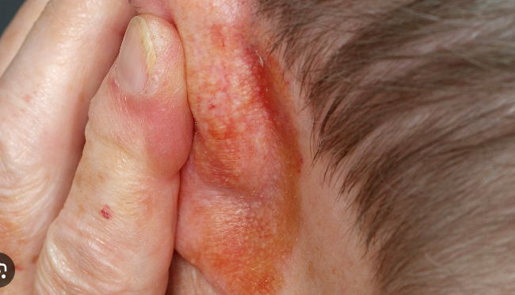
Amyloidose vom AA-Typ

Slide 44
AA Amyloidose
AA-Amyloidose ist eine seltene, haufig unterdiagnostizierte Erkrankung, deren Inzidenz in Autopsiestudien in westlichen Staaten bei 0,5–0,86% liegt, jedoch in jungerer Zeit deutlich abnimmt
mediane Alter zum Zeitpunkt der Diagnose liegt zwischen 60 und 80 Jahren
genetische Pradisposition (SAA-Polymorphismen, MEFV[„mediterranean fever gene“]-Genotyp), eine AAAmyloidose zu entwickeln
AA-Amyloidose haufig durch Nierenbiopsie diagnostiziert.
kardiale Beteiligung liegt in bis zu 10% der Falle mit Odemen, Belastungsdyspnoe, Pleura- und Perikarderguss und Hypotonie vor.
Die Therapie der AA-Amyloidose richtet sich nach der Behandlung der chronisch-entzundlichen Grunderkrankung. Primares Therapieziel ist es, klinische Schube zu unterdrucken und normwertige CRP- und SAA-Werte zu erreichen
Unbehandelt zeigt die AA-Amyloidose aufgrund von Komplikationen wie Nieren- oder Herzinsuffizienz eine deutlich erhohte Mortalität

Slide 45
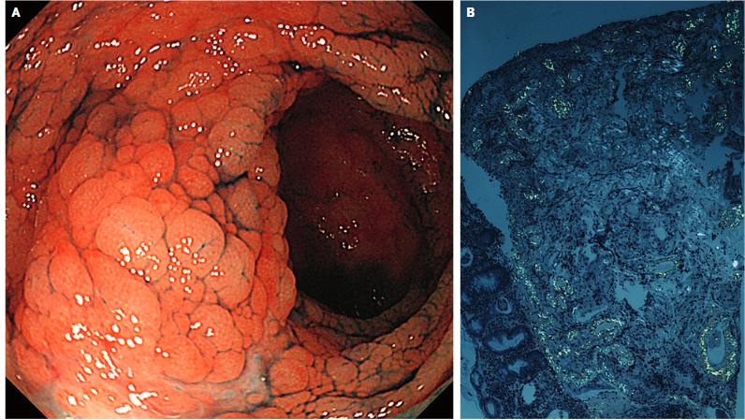
Gastrointestinale Amyloidose
Eine 60-jährige Frau stellte sich in der rheumatologischen Klinik mit einer 3-monatigen Vorgeschichte von Durchfall, Übelkeit und Anorexie vor. Sie litt seit 35 Jahren an rheumatoider Arthritis, gegen die sie Methotrexat und Tacrolimus erhielt; die Krankheitsaktivität war jedoch nicht gut kontrolliert. Bei der körperlichen Untersuchung zeigten sich Schwellungen und Druckempfindlichkeit in den Fingergrundgelenken und den Handgelenken. Die Endoskopie des oberen und unteren Gastrointestinaltrakts ergab ödematöse, granuläre Läsionen mit Erosionen im aufsteigenden und transversalen Kolon (Tafel A). Die Biopsieproben zeigten Amyloidablagerungen mit apfelgrüner Doppelbrechung bei Kongorot-Färbung unter polarisiertem Licht (Tafel B). Es wurde eine gastrointestinale AA-Amyloidose in Verbindung mit einem hohen Aktivitätsniveau der rheumatoiden Arthritis diagnostiziert. Die AA-Amyloidose, die durch die extrazelluläre Ablagerung von Amyloidfibrillen verursacht wird, die vom Serum-Amyloid-A-Protein stammen, wird auch mit einer Reihe anderer chronischer Entzündungen in Verbindung gebracht, darunter juvenile idiopathische Arthritis, ankylosierende Spondylitis, Morbus Crohn und familiäres Mittelmeerfieber. Die Behandlung mit Tocilizumab, einem monoklonalen Antikörper gegen den Interleukin-6-Rezeptor, wurde eingeleitet. Innerhalb weniger Tage nach Beginn der Therapie gingen bei dem Patienten sowohl die gastrointestinalen Symptome als auch die Gelenkschmerzen und -schwellungen zurück.
S. Izuka and H. Yamashita: Gastrointestinal Amyloidosis.
New England Journal of Medicine 2021 Vol. 384 Issue 22 Pages 2144-2144
Notes:
Eine 60-jährige Frau stellte sich in der rheumatologischen Klinik mit einer 3-monatigen Vorgeschichte von Durchfall, Übelkeit und Anorexie vor. Sie litt seit 35 Jahren an rheumatoider Arthritis, gegen die sie Methotrexat und Tacrolimus erhielt; die Krankheitsaktivität war jedoch nicht gut kontrolliert. Bei der körperlichen Untersuchung zeigten sich Schwellungen und Druckempfindlichkeit in den Fingergrundgelenken und den Handgelenken. Die Endoskopie des oberen und unteren Gastrointestinaltrakts ergab ödematöse, granuläre Läsionen mit Erosionen im aufsteigenden und transversalen Kolon (Tafel A). Die Biopsieproben zeigten Amyloidablagerungen mit apfelgrüner Doppelbrechung bei Kongorot-Färbung unter polarisiertem Licht (Tafel B). Es wurde eine gastrointestinale AA-Amyloidose in Verbindung mit einem hohen Aktivitätsniveau der rheumatoiden Arthritis diagnostiziert. Die AA-Amyloidose, die durch die extrazelluläre Ablagerung von Amyloidfibrillen verursacht wird, die vom Serum-Amyloid-A-Protein stammen, wird auch mit einer Reihe anderer chronischer Entzündungen in Verbindung gebracht, darunter juvenile idiopathische Arthritis, ankylosierende Spondylitis, Morbus Crohn und familiäres Mittelmeerfieber. Die Behandlung mit Tocilizumab, einem monoklonalen Antikörper gegen den Interleukin-6-Rezeptor, wurde eingeleitet. Innerhalb weniger Tage nach Beginn der Therapie gingen bei dem Patienten sowohl die gastrointestinalen Symptome als auch die Gelenkschmerzen und -schwellungen zurück.
Translated with DeepLDOI: 10.1056/NEJMicm2034179Copyright © 2021 Massachusetts Medical Society.ABChana A. Sacks, M.D., EditorGastrointestinal AmyloidosisThe New England Journal of Medicine Downloaded from nejm.org by CARSTEN HAFER on June 25, 2023. For personal use only. No other uses without permission. Copyright © 2021 Massachusetts Medical Society. All rights reserved.

Slide 46
(Renale) Amyloidosen
AA-Amyloidose stellt eine Komplikation chronisch-inflammatorischer Erkrankungen
  Folge der extrazellularen Ablagerung proteolytischerFragmente des Akutphaseproteins Serumamyloid A (SAA).
Hereditäre Amyloidosen mit renaler Beteiligung meist autosomal-dominant vererbt
  Mutationen fuhren zur Produktion amyloidogener Proteinvarianten

Slide 47
Systemische Amyloidosen mit renaler Beteiligung

Slide 48
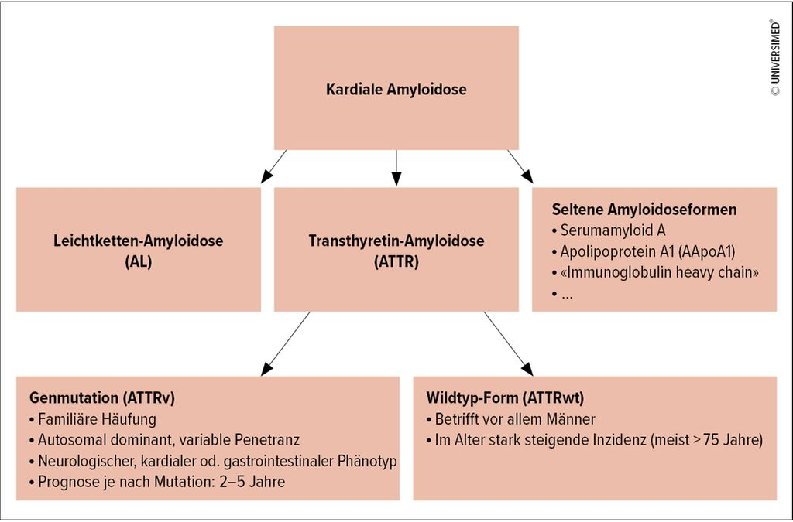
Kardiale Amyloidose
Herzbeteiligung
Herzinsuffizienz (HFpEF) mit Belastungsdyspnoe
Flüssigkeitsretention
Hypotonie
Herzrhythmusstörungen
Angina pectoris
kardiale Kachexie

Slide 49
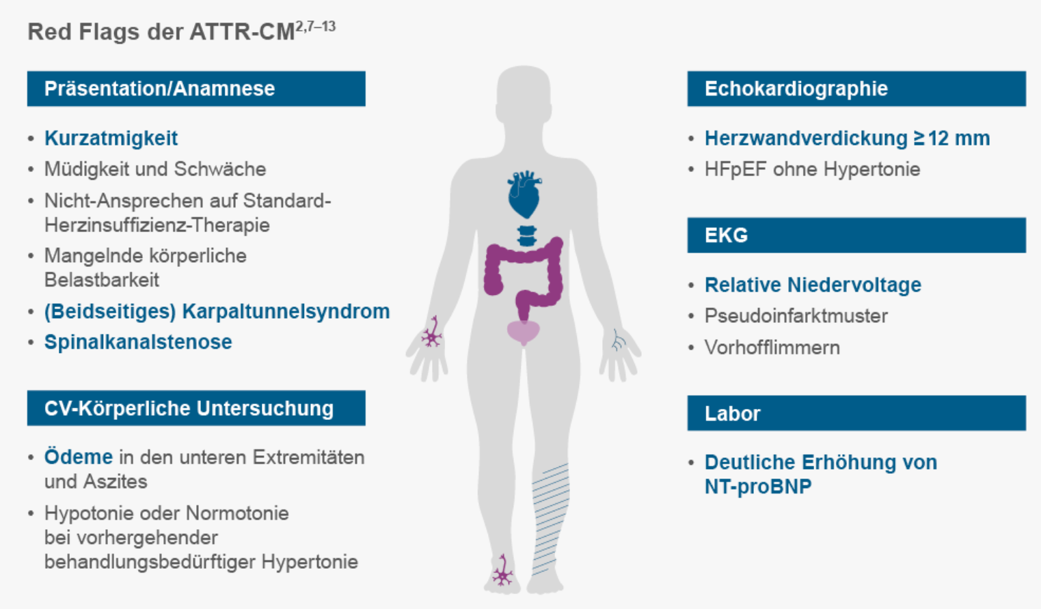
ATTR - Kardiomyopathie

Slide 50
Bessere Prognose seit 15 Jahren
Seit ~ 15 J Jahren bessere Prognose durch Therapie
(A) Patienten mit AL-Amyloidose (ALA), Leichtkettenablagerungskrankheit (LCDD) oder Myelomkastennephropathie (MCN)
und Kontrollpatienten an chronischer Dialyse und
(B) Patienten mit monoklonalen Gammopathien und Kontrollpatienten mit chronischer Dialyse
Notes:
Die Nierenwiederherstellungsraten unterscheiden sich zwischen monoklonalen Gammopathien und Kontrollen und haben nach 2006 zugenommen.
Kumulative Inzidenz der Nierenwiederherstellung bei
(A) Patienten mit AL-Amyloidose (ALA), Leichtkettenablagerungskrankheit (LCDD) oder Myelomkastennephropathie (MCN) und Kontrollpatienten an chronischer Dialyse und
(B) Patienten mit monoklonalen Gammopathien und Kontrollpatienten mit chronischer Dialyse vor oder seit 1. Januar 2006

Slide 51
Therapie

Slide 52
Therapie MRGS
Ziel ist eine hämatologische Remission, d.h. Chemotherapie
→ Kontrolle bzw. Suppression des zugrunde liegenden Plasmazellklons.
→ Therapieprinzipien des multiplen Myeloms.
z.B. Melphalan-Dexamethason
Bortezomib und/oder Dexamethason.
CyBorD (Cyclophosphamid oral, Bortezomib, Dexamethason) oder
L-M-Dex (Lenalidomid, Melphalan, Dexa).
weitere Therapieoptionen: z. B. Daratumumab in Betracht

Slide 53
Todesursachen bei monoklonaler Gammopathie und Kontrollpatienten an der chronischen Dialyse

Slide 54
Take Home 1
Nierenbeteiligung bei monoklonalen Paraproteinämien ist häufig(er als gedacht)
bei MGUS immer an die Niere denken →
Monoklonale Gammopathie renaler Signifikanz (MGRS)
nephrotoxischen Klon, der per se aus hämatologischer Sicht nicht therapiebedürftig wäre
Diagnosesicherung durch Nierenbiopsie

Slide 55
Take Home 2
AL Amyloidose ist die häufigste Amyloidform (70-80 %)
AL-Amyloidose basiert meist auf einer MGUS
renale Beteiligung: Nierenbiopsie und Proteinurie größer 0,5 g
Behandlungsstrategien der renalen Amyloidosen zielen auf die zugrundeliegende Grunderkrankung:
→ Chemotherapie/Stammzelltransplantation
renale Ansprechen (Reduktion Proteinurie) korreliert mit Gesamtprognose

Slide 56

Vielen Dank

Slide 57
Take - Home
Cast-Nephropathie
klassische Komplikation eines manifesten multiplen Myeloms mit hoher Tumorlast.
unverzügliche und intensive Chemotherapie des multiplen Myeloms
zusätzliche maschinelle Leichtkettenelimination wohl ohne Nutzen
Nierenbeteiligung bei Paraproteinämien
akute Nierenschädigung
chronisch-progrediente Niereninsuffizienz
tubuläre Dysfunktion

Slide 58
Fazit für die Praxis
AA-Amyloidose ist Folge chronischer Entzündungen
hereditäre Amyloidose mit renaler Beteiligung sind selten (meist autosomal-dominant)

Slide 59
Zusammenfassung : Die Leichtketten(AL)- und die Transthyretin(ATTR)-Amyloidose sind die häufigsten Amyloidoseformen in Mitteleuropa. Beide können auch das Herz betreffen und sich klinisch als Kardiomyopathie manifestieren, mit fortschreitender Herzinsuffizienz, Herzrhythmusstörungen oder auch als Aortenstenose. Von der ATTR-Kardiomyopathie sind vorrangig ältere Männer betroffen, wobei die genaue Prävalenz nicht bekannt ist. Auch ist die Exaktheit der verwendeten Diagnoseinstrumente und -algorithmen noch unklar. Patienten mit kardialen Amyloidosen haben eine schlechte Prognose. Während es bei der AL-Form keine spezifische Behandlung gibt, stehen für die ATTR-Amyloidose neue Wirkstoffe zur Verfügung. Tafamidis verbesserte in einer randomisierten, kontrollierten Studie nach 23 Monaten Behandlung das Überleben um absolut 13% im Vergleich zu Plazebo bei etwa gleicher Verträglichkeit. Somit steht weniger die Wirksamkeit dieser neuen Wirkstoffe zur Diskussion, sondern ihr effizienter Einsatz, denn die Medikamente müssen dauerhaft angewendet werden und sind mit Jahrestherapiekosten von > 320.000 € zur Behandlung der ATTR-Kardiomyopathie extrem teuer

Slide 60
Nierenbiopsie
Nierenbiopsieprobe von einem Patienten mit Leichtkettengussnephropathie.
(A) In den Tubuli sind hypereosinophile, gebrochene Abdrücke zu sehen
(B) negativ PAS-Färbung
(C) Immunfluoreszenz-(IF)-Mikroskopie negativ κ-Leichtkette (κ-
(D) positiv λ-Leichtkette
(E) Plasma Zellinfiltrat im Interstitium des Nierenparenchyms (F) mit immunhistochemischer Färbung positiv für CD138
Notes:
Nierenbiopsieprobe von einem Patienten mit Leichtkettengussnephropathie.
(A) In den Tubuli sind hypereosinophile, gebrochene Abdrücke zu sehen
(B) die negativ für Periodic Acid-Schiff (PAS) sind (PAS-Färbung); Originalvergrößerung ×400).
(C) Bei der Immunfluoreszenz-(IF)-Mikroskopie färben die Abdrücke nicht mit κ-Leichtkette (κ-Färbung auf IF; Original Vergrößerung, ×400),
(D) zeigen jedoch eine auf die λ-Leichtkette beschränkte Anfärbung (λ-Färbung auf IF; Originalvergrößerung, ×400).
(E) Plasma Zellinfiltrat im Interstitium des Nierenparenchyms (Hämatoxylin-Färbung; Originalvergrößerung, ×400), (F) mit immunhistochemischer Färbung, die positiv für CD138 ist (Originalvergrößerung, ×400)

Slide 61
Frage 1:
Welche Amyloidoseform ist in Mitteleuropa am häufigsten?
die Transthyretin (ATTR)-Amyloidose
die Akute Phase Protein (AA)-Amyloidose
die senile (AS)-Amyloidose
die Leichtketten (AL)-Amyloidose
die Beta-2-Mikroglobulin (AB)-Amyloidose
Notes:
1. Welche Amyloidoseform ist in Mitteleuropa am häufigsten?
die Transthyretin (ATTR)-Amyloidose
die Akute Phase Protein (AA)-Amyloidose
die senile (AS)-Amyloidose
die Leichtketten (AL)-Amyloidose
die Beta-2-Mikroglobulin (AB)-Amyloidose

Slide 62
Frage 2:
Welche Manifestation ist nicht typisch bei einer ATTR-Amyloidose?
Restriktive Kardiomyopathie
Periphere Polyneuropathie
Carpaltunnelsyndrom
Spinalkanalstenose
Ösophagusmotilitätsstörung
Notes:
Welche Manifestation ist nicht typisch bei einer ATTR-Amyloidose?
Restriktive Kardiomyopathie
Periphere Polyneuropathie
Carpaltunnelsyndrom
Spinalkanalstenose
Ösophagusmotilitätsstörung

Slide 63
Frage 3:
Durch welche Aussage wird der Begriff einer monoklonalen Gammopathie renaler Signifikanz (MGRS) am besten beschrieben?
Nierenläsionen, die durch die Produktion eines monoklonalen Immunglobulins (Ig) bedingt sind, wobei der zugrunde liegende Klon per se keine Tumorkomplikationen verursacht oder hämatologische Kriterien für eine spezifische Therapie erfüllt.
Nierenläsion, die durch die Produktion eines monoklonalen Ig bedingt sind, wobei die Menge des produzierten monoklonalen Ig das Ausmaß der Nierenschädigung bestimmt.
Vorliegen einesmultiplen Myeloms, das zu einer Mitbeteiligung der Niere durch spezifische Ablagerungen von monoklonalen Ig führt.
Aus hämatologischer Sicht therapiebedürftige monoklonale Gammopathie, bei der die renale Beteiligung aber zu einer Einschränkung der therapeutischen Möglichkeiten führt.
Paraproteinämie, bei der durch das Vorliegen einer renalen Organmanifestation mit einer geschätzten glomerulären Filtrationsrate (eGFR) <40 ml/min oder einem Serumkreatinin >2mg/dl die Diagnose einesmanifestenmultiplenMyeloms gestellt werden konnte.
Notes:
Durch welche Aussage wird der Begriff einer monoklonalen Gammopathie renaler Signifikanz (MGRS) am besten beschrieben?
◯ Nierenläsionen, die durch die Produktion eines monoklonalen Immunglobulins (Ig) bedingt sind, wobei der zugrunde liegende Klon per se keine Tumorkomplikationen
verursacht oder hämatologische Kriterien für eine spezifische Therapie erfüllt.
◯ Nierenläsion, die durch die Produktion eines monoklonalen Ig bedingt sind, wobei die Menge des produzierten monoklonalen Ig das Ausmaß der Nierenschädigung bestimmt.
◯ Vorliegen einesmultiplen Myeloms, das zu einer Mitbeteiligung der Niere durch spezifische Ablagerungen von monoklonalen Ig führt.
Aus hämatologischer Sicht therapiebedürftige monoklonale Gammopathie, bei der die renale Beteiligung aber zu einer Einschränkung der therapeutischen Möglichkeiten
führt.
◯ Paraproteinämie, bei der durch das Vorliegen einer renalen Organmanifestation mit einer geschätzten glomerulären Filtrationsrate (eGFR) <40 ml/min oder einem
Serumkreatinin >2mg/dl die Diagnose einesmanifestenmultiplenMyeloms gestellt werden konnte.

Slide 64
Frage 3
Welches Therapiestandbein hat am ehesten einen Einfluss auf die Mortalität bei der Cast-Nephropathie im Rahmen eines multiplen Myeloms?
HCO(„high cut-off“)-Dialyse
Forcierte Diurese mit i.v. Flüssigkeit und Schleifendiuretikum
Intensive Chemotherapie
Bisphosphonate
Antibiotikaprophylaxe
Notes:
Welches Therapiestandbein hat am ehesten einen Einfluss auf die Mortalität bei der Cast-Nephropathie im Rahmen einesmultiplen Myeloms?
◯ HCO(„high cut-off“)-Dialyse
◯ Forcierte Diurese mit i.v. Flüssigkeit und Schleifendiuretikum
◯ Intensive Chemotherapie
◯ Bisphosphonate
◯ Antibiotikaprophylaxe

Slide 65
Eine AL(Leichtketten)-Amyloidose basiert in der Mehrzahl der Fälle auf welcher der folgenden Erkrankungen?
Monoklonale Gammopathie unklarer Signifikanz (MGUS)
Multiples Myelom
Non-Hodgkin-Lymphom
Behçet-Syndrom
Myelodsysplastisches Syndrom
Notes:
Eine AL(Leichtketten)-Amyloidose ba-siert in der Mehrzahl der Fälle auf welcher der folgenden Erkrankungen?
Monoklonale Gammopathie unklarer Signifikanz (MGUS)
Multiples Myelom
Non-Hodgkin-Lymphom
Behçet-Syndrom
Myelodsysplastisches Syndrom

Slide 66
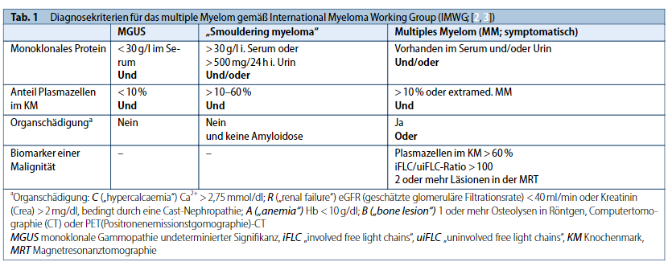
Diagnosekriterien
Notes:
H. Rupprecht and K. Amann: Paraproteinämien und Nierenbeteiligung
Die Nephrologie 2022 Vol. 17 Issue 6 Pages 415-429

Slide 67
Ursachen AA-Amyloidose

Slide 68
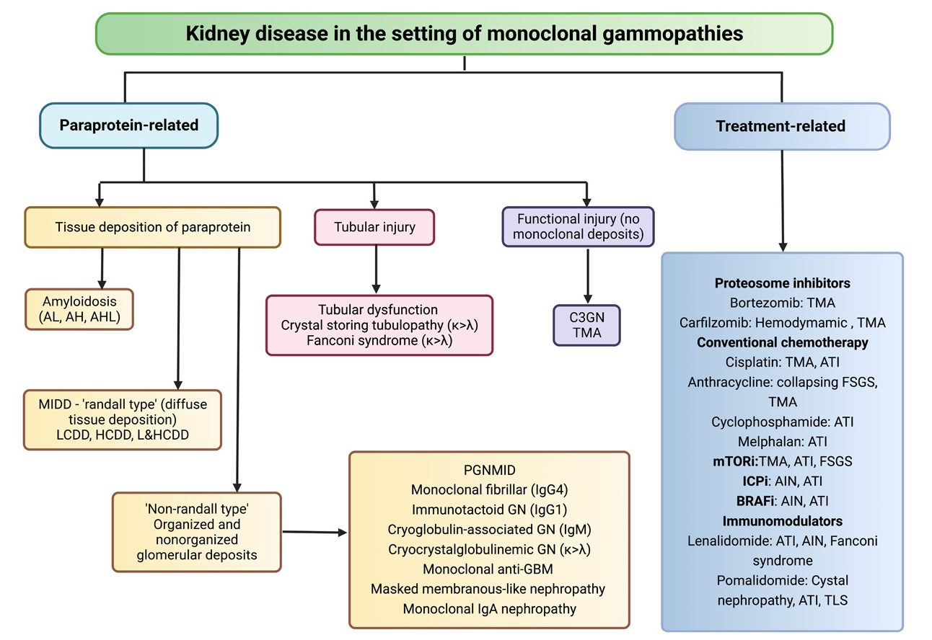
Notes:
A flowchart of the spectrum of renal diseases in monoclonal gammopathies, divided into paraprotein-related and treatment-related renal diseases. AH, amyloid heavy chain; AHL, amyloid light and heavy chain; AIN, acute interstitial nephritis; AL, amyloid light chain; ATI, acute tubular injury; BRAFi, v-raf murine sarcoma viral oncogene homolog B1 inhibitor; C3, complement 3; HCDD, heavy chain deposition disease; ICPi, immune checkpoint inhibitor; IgG 1&4, immunoglobulin G type 1&4; IgM, immunoglobulin M; LCDD, light chain deposition disease; LHCDD, light-heavy chain deposition disease; MIDD, monoclonal immunoglobulin deposition disease; mTORi, mammalian target of rapamycin inhibitor; PGMIDD, proliferative N with monoclonal IgG deposits; TMA, thrombotic microangiopathy; TLS, tumor lysis syndrome.

Slide 69
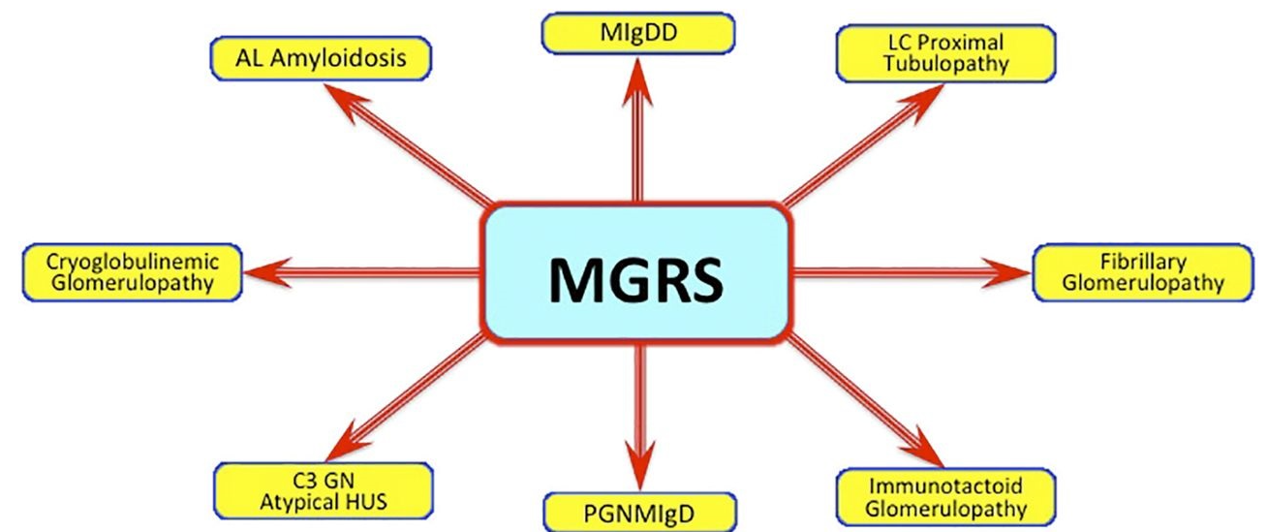
MRGS → renale Schädigungen
Notes:
Monoclonal gammopathy of renal significance (MGRS). Monoclonal paraproteins, despite not meeting criteria of multiple myeloma, can result in a wide variety of kidney lesions. AL, amyloid light chain; HUS, hemolytic uremic syndrome; LC, light chain; MIgDD, monoclonal Ig deposition disease; PGNMIgD, proliferative GN with monoclonal Ig disease.
Source
Paraprotein–Related Kidney Disease: Attack of the Killer M Proteins
Clinical Journal of the American Society of Nephrology11(12):2256-2259, December 2016.

